Slide 1
Ручной труд в детском саду

Slide 2
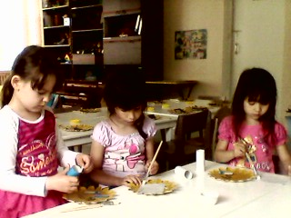
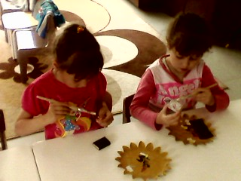
Формирование интереса и любви к труду – одна из важнейших основных задач воспитания детей. В различных видах труда детей дошкольного возраста (хозяйственно-бытовой, ручной, труд в природе) содержатся истоки раннего выявления способностей, дарований личности.
Ручной труд является обязательным компонентом развития базовых и творческих способностей ребенка, важнейшим средством умственного, художественно-эстетического развития и нравственного воспитания.

Slide 3
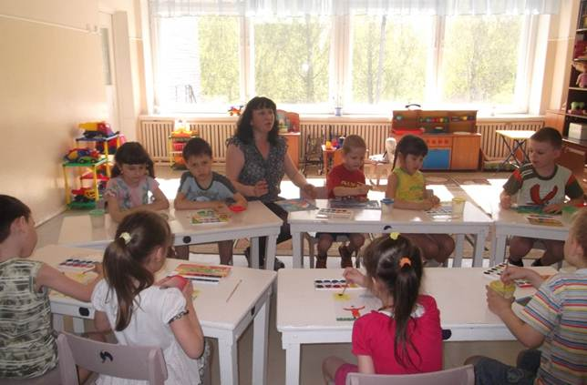
Ручной труд, позволяет развивать у детей начала конструктивных умений и навыков, способствует духовному развитию.

Slide 4
Цели:
Совершенствовать умение работать с бумагой
Создавать из бумаги объемные фигуры
Учить делать игрушки, сувениры из природного материала
Формировать умение самостоятельно делать игрушки для сюжетно-ролевых игр
Изготавливать пособия для занятий и самостоятельной деятельности
Развивать творческое воображение, художественный вкус
Учить экономно и рационально расходовать материалы

Slide 5
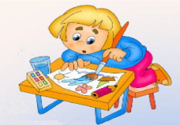
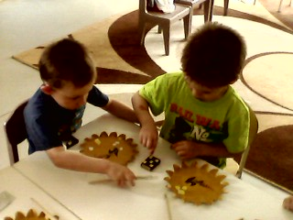
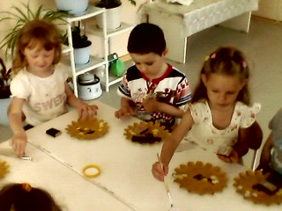
Задачи:
Расширять представления детей об окружающем мире
Развитие сенсомоторики
Умственное развитие ребенка
Развитие внимания
Удовлетворение любознательности
Развитие личности ребенка
Формирование общественных мотивов труда
Формировать у детей контроль и оценку собственной деятельности
Формировать умения планировать свою деятельность

Slide 6
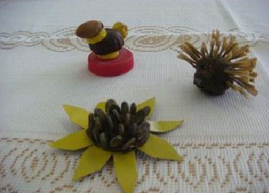
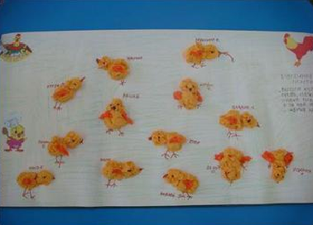
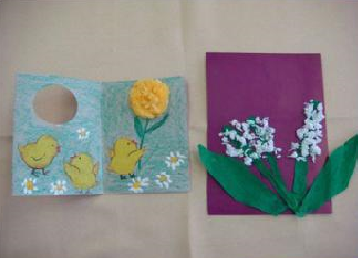

Slide 7
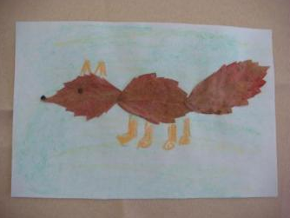
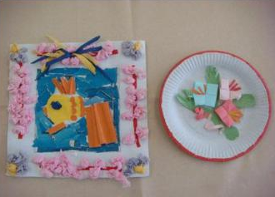
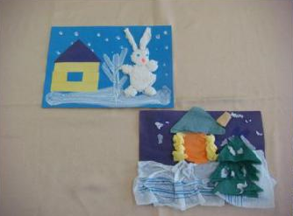

Slide 8
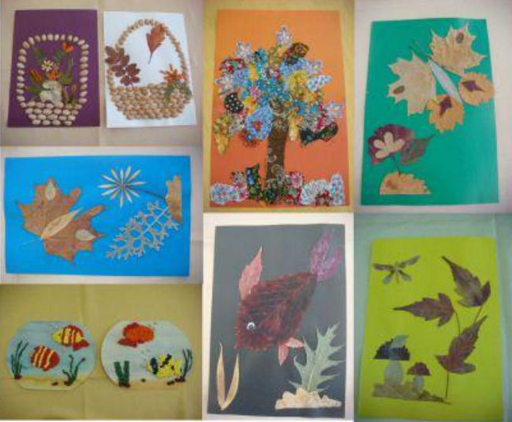

Slide 9
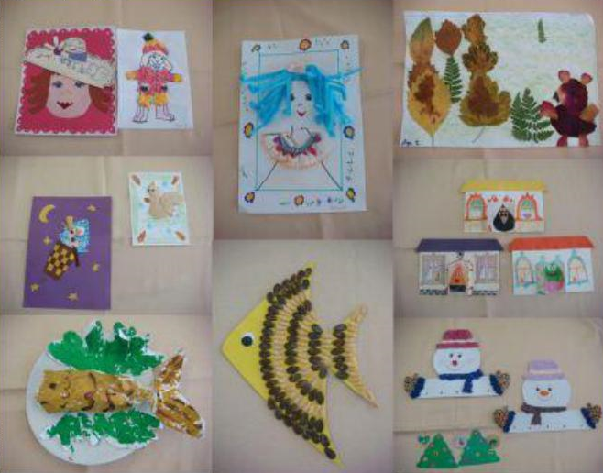

Slide 10
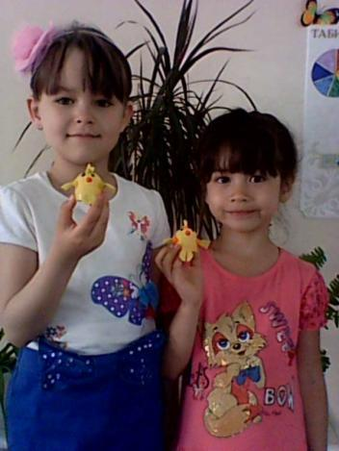

Slide 11
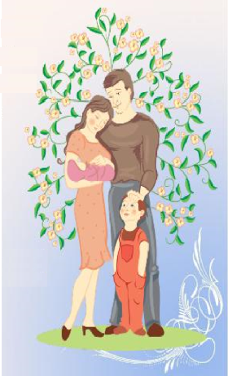
Советы родителям:
Начните знакомство с ручным трудом с самых простых поделок, предлагая ребенку повторять ваши действия
Получайте удовольствие от общения с ребенком, не требуйте от него слишком много
Не скупитесь на похвалу, найдите слова ободрения в случае неудачи, настройте ребенка на то, что в следующий раз все получится гораздо лучше
Применяйте свои артистические способности, исполняя роль ученика, и ваш маленький «учитель» с радостью придет на помощь
Помните, что занятие не должно длиться более 30 минут
При проявлении усталости используйте потешку, сопровождая ее пальчиковой гимнастикой

